Slide 1
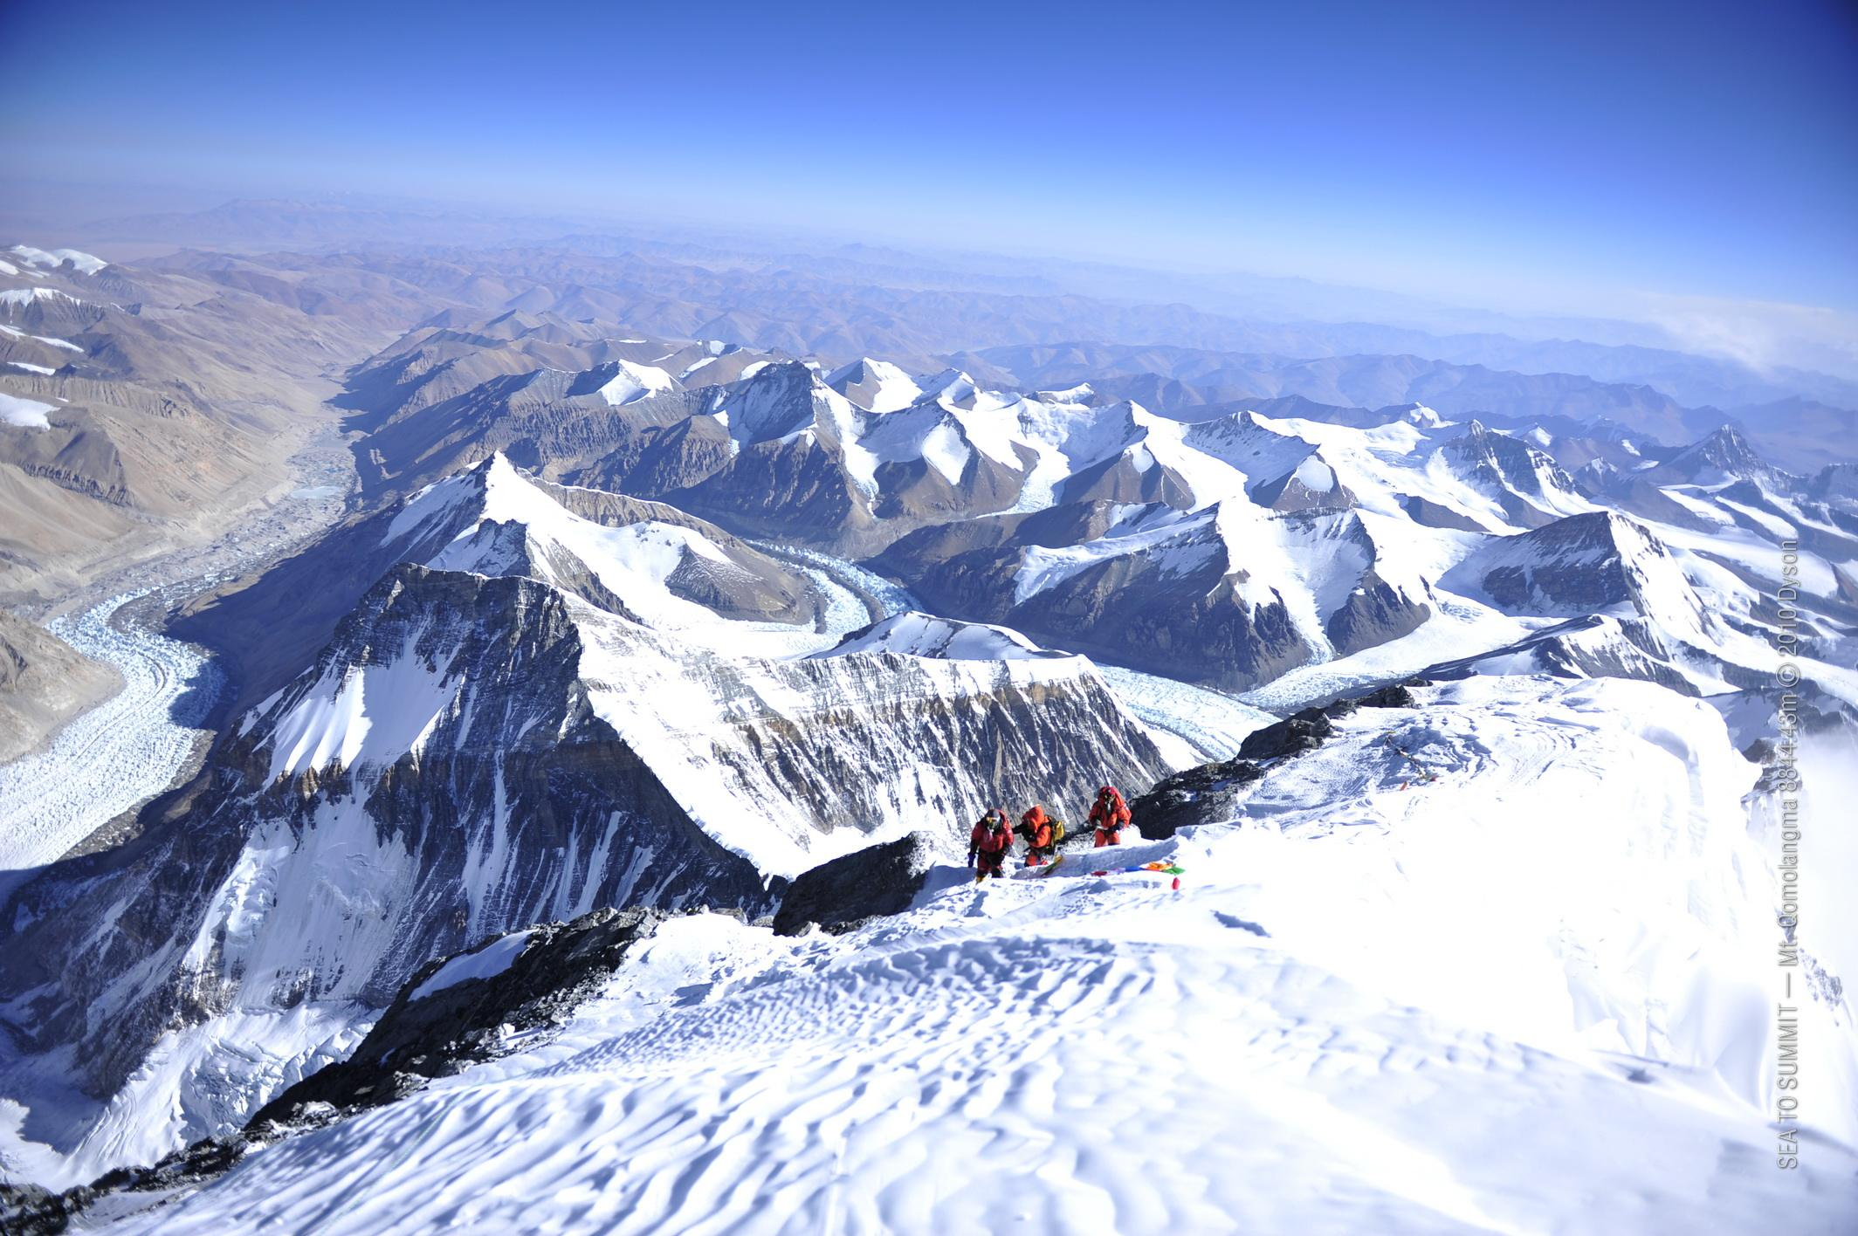
(7＋2＋2)
章末综合能力滚动练

Slide 2
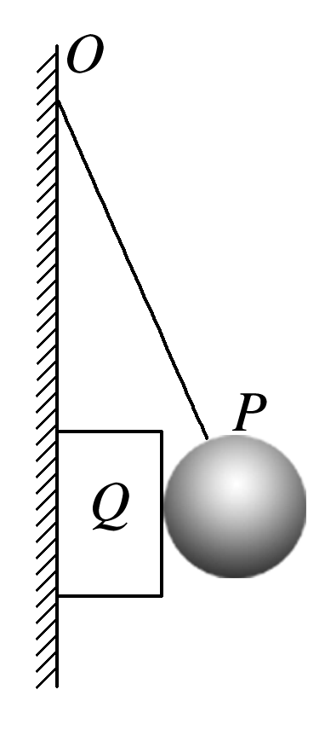
一、单项选择题
1.(2019·山西晋中市适应性调研)用一轻绳将小球P系于光滑竖直墙壁上的O点，在墙壁和球P之间夹有一矩形物块Q，如图1所示.P、Q均处于静止状态，则下列说法正确的是
A.若绳子变短，Q受到的静摩擦力将增大
B.小球P受4个力的作用
C.物块Q受到3个力的作用
D.若绳子变短，绳子的拉力将变小
√
图1
1
2
3
4
5
6
7
8
9
10
11

Slide 3
解析 Q受到的静摩擦力竖直向上，与其重力平衡，与绳子长度无关，所以若绳子变短，Q受到的静摩擦力不变，故A错误；
P受到重力、Q的支持力、Q的静摩擦力、绳子的拉力，共4个力作用，故B正确；
Q受到重力、墙壁的弹力、P的压力和静摩擦力，共4个力作用，故C错误；
设绳子与竖直方向的夹角为α，P的重力为G，绳子的拉力大小为F_{T}，则由平衡条件得：F_{f}＝G_{Q}，G_{P}＋F_{f}′＝F_{T}cos α，F_{f}＝F_{f}′则G_{P}＋G_{Q}＝F_{T}cos α，G_{P}与G_{Q}不变，若绳子变短，α变大，cos α变小，则F_{T}变大，故D错误．
1
2
3
4
5
6
7
8
9
10
11

Slide 4
2.假设某无人机靶机以300 m/s的速度匀速向某个目标飞来，在无人机离目标尚有一段距离时从地面发射导弹，导弹以80 m/s²的加速度做匀加速直线运动，以1 200 m/s的速度在目标位置击中该无人机，则导弹发射后击中无人机所需的时间为
A.3.75 s B.15 s C.30 s D.45 s
√
解析 导弹由静止做匀加速直线运动，即v₀＝0，a＝80 m/s²，据公式v＝v₀＋at，
1
2
3
4
5
6
7
8
9
10
11

Slide 5
3.一质点做匀加速直线运动，在时间t内的平均速度为v，末速度是初速度的3倍.则该质点在时间t内的加速度为
√
1
2
3
4
5
6
7
8
9
10
11

Slide 6
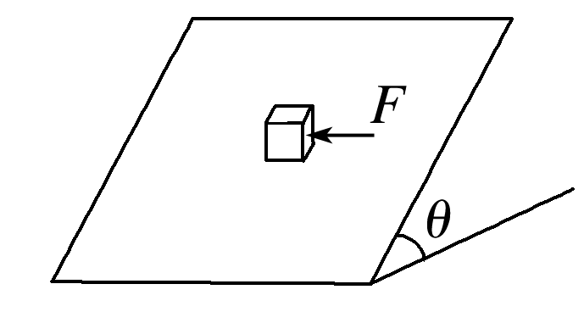
4.(2019·山东济南市3月模拟)如图2所示，在倾角为37°的斜面上放置一质量为0.5 kg的物体，用一大小为1 N的平行斜面底边的水平力F推物体时，物体保持静止.已知物体与斜面间的动摩擦因数为 ，物体受到的摩擦力大小为(sin 37°＝0.6，cos 37°＝0.8，g取10 m/s²)
√
图2
1
2
3
4
5
6
7
8
9
10
11

Slide 7
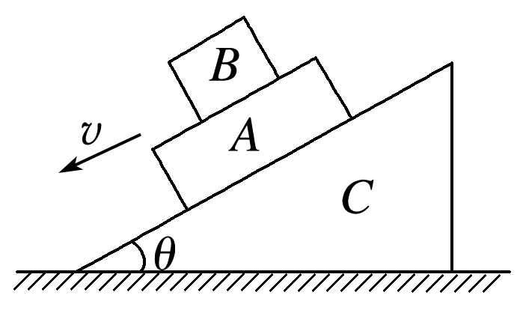
5.(2020·山东济宁市质检)如图3所示，物体B叠放在物体A上，A、B的质量均为m，且上、下表面均与斜面平行，它们以共同速度沿倾角为θ的固定斜面C匀速下滑，重力加速度为g，则
A.A、B间没有静摩擦力
B.A受到B的静摩擦力方向沿斜面向上
C.A受到斜面的滑动摩擦力大小为mgsin θ
D.A与斜面间的动摩擦因数μ＝tan θ
√
图3
1
2
3
4
5
6
7
8
9
10
11

Slide 8
解析 对物体B受力分析可知，B一定受重力、支持力，将重力分解可知重力有沿斜面向下的分力，B能匀速下滑，受力一定平衡，故A对B应有沿斜面向上的静摩擦力；根据力的相互作用规律可知，A受到B的静摩擦力应沿斜面向下，故A、B错误；
对A、B整体受力分析，并将整体重力分解，可知沿斜面方向上，重力的分力与摩擦力等大反向，故A受的滑动摩擦力沿斜面向上，大小为2mgsin θ，C错误；
对A、B整体受力分析，受重力、支持力和滑动摩擦力，由于匀速下滑，故重力沿斜面方向的分力与滑动摩擦力平衡，故2mgsin θ＝μ·2mgcos θ，解得μ＝tan θ，D正确.
1
2
3
4
5
6
7
8
9
10
11

Slide 9
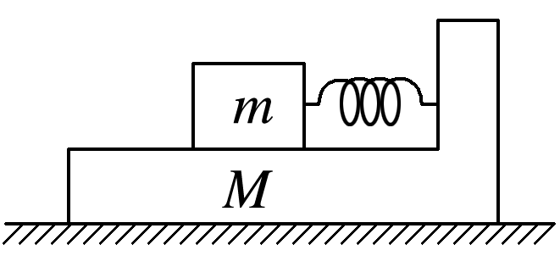
二、多项选择题
6.(2019·安徽六安市质检)如图4所示，水平地面上的L形木板M上放着小木块m，M与m间有一个处于拉伸状态的弹簧，整个装置处于静止状态.下列说法正确的是
A.M对m无摩擦力作用
B.M对m的摩擦力方向向左
C.地面对M的摩擦力方向向左
D.地面对M无摩擦力作用
√
√
图4
1
2
3
4
5
6
7
8
9
10
11

Slide 10
解析 对m受力分析，m受到重力、支持力、弹簧水平向右的拉力和木板的摩擦力，根据平衡条件知，M对m的摩擦力方向向左，故A错误，B正确；
对整体受力分析，在竖直方向上受到重力和支持力，二力平衡，若地面对M有摩擦力，则整体所受合力不为零，故地面对M无摩擦力作用，故C错误，D正确.
1
2
3
4
5
6
7
8
9
10
11

Slide 11
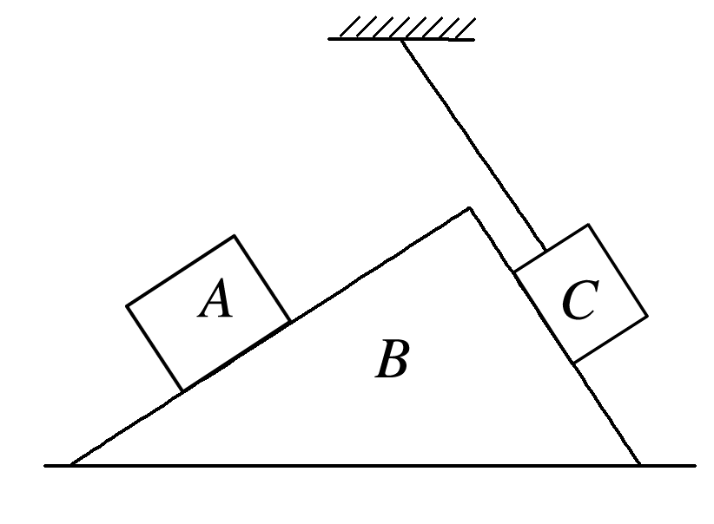
7.(2019·重庆南开中学3月月考)如图5所示，斜面体B放置于水平地面上，其两侧放有物体A、C，物体C通过轻绳连接于天花板上，轻绳平行于斜面且处于拉直状态，A、B、C均静止，下列说法正确的是
A.A、B间的接触面一定是粗糙的
B.地面对B一定有摩擦力
C.B、C间的接触面可能是光滑的
D.B一共受到6个力的作用
√
√
图5
1
2
3
4
5
6
7
8
9
10
11

Slide 12
解析 以A为研究对象，若A、B间的接触面光滑，则A受到竖直向下的重力和垂直斜面的支持力，重力和支持力不可能平衡，所以A一定受到B对A沿斜面向上的静摩擦力，A正确；
以A、B、C整体为研究对象，整体受到重力和地面的支持力，可能受到斜向左上的轻绳的拉力，若轻绳拉力为0，则地面对B没有静摩擦力，B错误；
以C为研究对象，C受到重力和B对C的支持力，可能受到斜向左上的轻绳的拉力，若重力、支持力、绳的拉力这三个力平衡，则B、C之间没有静摩擦力，B、C间的接触面可能是光滑的，C正确；
以B为研究对象，若轻绳拉力不为0且B、C之间有静摩擦力，则此时B受到A对B的压力和静摩擦力、C对B的压力和静摩擦力、地面对B的支持力和静摩擦力、B的重力共7个力的作用，D错误.
1
2
3
4
5
6
7
8
9
10
11

Slide 13
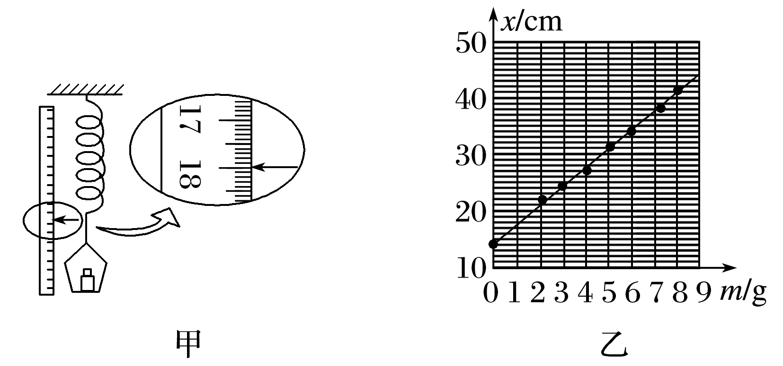
三、非选择题
8.(2020·重庆市南岸区模拟)某同学在“探究弹力和弹簧伸长量的关系”时，将轻质弹簧竖直悬挂，弹簧下端挂一个小盘，在小盘中增添砝码，改变弹簧的弹力，通过旁边竖直放置的刻度尺可以读出弹簧末端指针的位置x，实验得到
了弹簧指针位置x与小盘中砝码质量m的图象如图6乙所示，g取10 m/s².回答下列问题：
(1)某次测量如图甲所示，指针指示的读数为_______ cm(刻度尺单位为cm).
18.00
图6
解析 刻度尺的最小分度为0.1 cm，故读数为18.00 cm.
1
2
3
4
5
6
7
8
9
10
11

Slide 14
(2)从图乙可求得该弹簧的劲度系数为______ N/m(结果保留两位有效数字).
0.30
1
2
3
4
5
6
7
8
9
10
11

Slide 15
(3)另一同学在做该实验时有下列做法，其中正确的是_____.
A.实验中未考虑小盘受到的重力
B.刻度尺零刻度未与弹簧上端对齐
C.读取指针指示的读数时，选择弹簧指针上下运动最快的位置读取
D.在利用x－m图线计算弹簧的劲度系数时舍弃图中曲线部分数据
AD
解析 本实验中采用图象法处理数据，故小盘受到的重力可以不考虑，故选项A正确；
读数时刻度尺的零刻度应与弹簧上端对齐，才能准确测量，故选项B错误；
在读指针的读数时，应让弹簧指针静止之后再读取，故选项C错误；
当拉力超过弹性限度时，x－m图线将变成曲线，不再符合胡克定律，故应舍去曲线部分数据，故选项D正确.
1
2
3
4
5
6
7
8
9
10
11

Slide 16
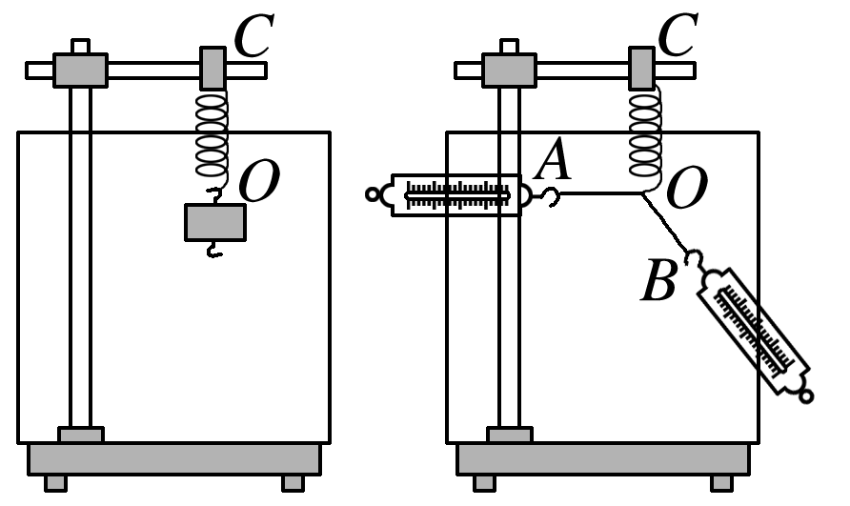
9.(2019·福建莆田市5月第二次质检)小明用如图7的实验装置“验证力的平行四边形定则”，实验步骤如下：
①将弹簧的一端固定于铁架台上的C处，在竖直放置的木板上贴一张坐标纸，在弹簧末端挂上一个重力已知的钩码，在坐标纸上记下此时弹簧末端的位置O；
图7
②取下钩码，将两绳套系在弹簧末端，用两个弹簧测力计共同将弹簧末端拉到同一位置O，记录此时细绳套OA、OB的方向及两个弹簧测力计相应的读数；
③选好标度，在坐标纸上画出两只弹簧测力计的拉力F_{A}和F_{B}的图示，并根据平行四边形定则求出合力F_{合}；
④按同一标度，在坐标纸上画出挂一个钩码时弹簧所受的拉力F的图示；
⑤比较F_{合}和F的大小和方向，得出结论.
1
2
3
4
5
6
7
8
9
10
11

Slide 17
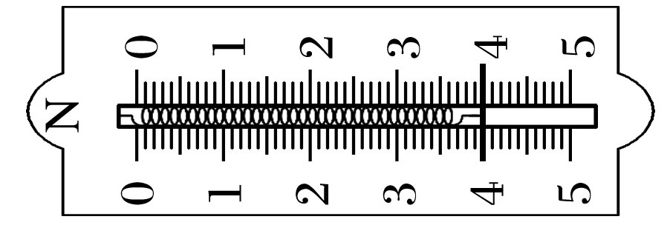
回答下列问题：
(1)步骤②中弹簧测力计A的示数如图8，该读数为_____ N；
4.00
图8
解析 步骤②中弹簧测力计A的读数为4.00 N；
1
2
3
4
5
6
7
8
9
10
11

Slide 18
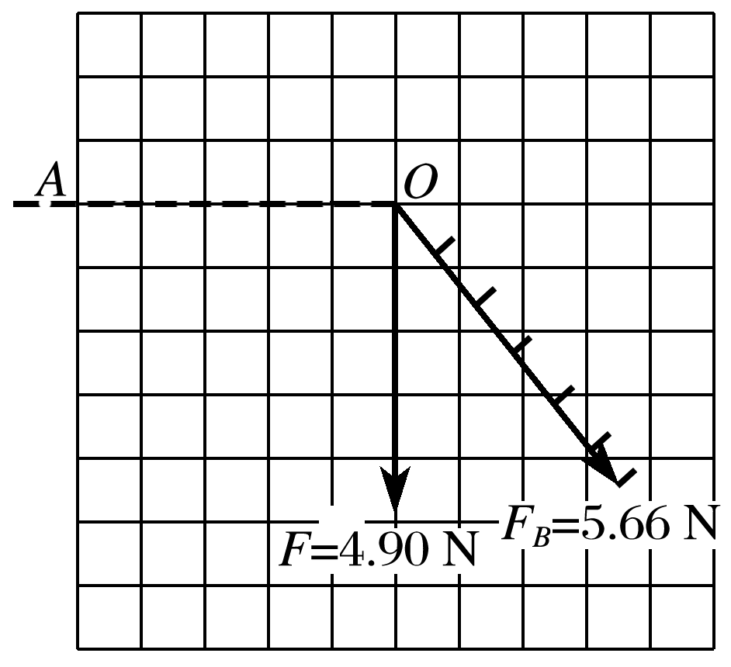
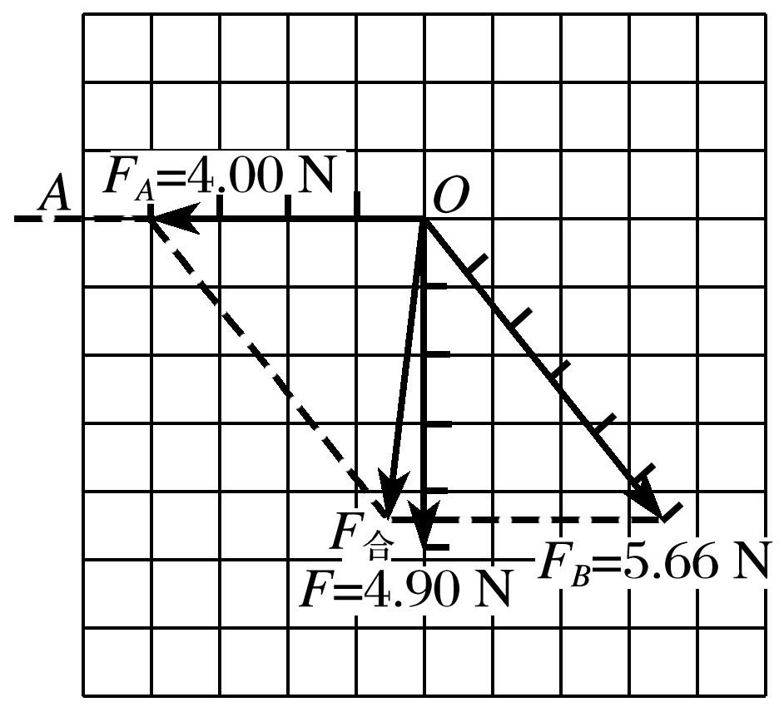
(2)图9中已画出F_{B}和F的图示(小方格的边长表示1.0 N)，F_{A}的方向如图中虚线所示.请在图中画出F_{A}的图示，并根据平行四边形定则画出F_{A}和F_{B}的合力F_{合}；
答案
图9
1
2
3
4
5
6
7
8
9
10
11

Slide 19
解析 画出的图象如图：
1
2
3
4
5
6
7
8
9
10
11

Slide 20
(3)本次实验中，若保持弹簧测力计A的读数不变，增大OA与OC的夹角，为将弹簧末端拉到同一位置O，可采用的办法是________.
A.增大弹簧测力计B的读数，减小OB与OC之间的夹角
B.增大弹簧测力计B的读数，增大OB与OC之间的夹角
C.减小弹簧测力计B的读数，减小OB与OC之间的夹角
D.减小弹簧测力计B的读数，增大OB与OC之间的夹角
CD
1
2
3
4
5
6
7
8
9
10
11

Slide 21
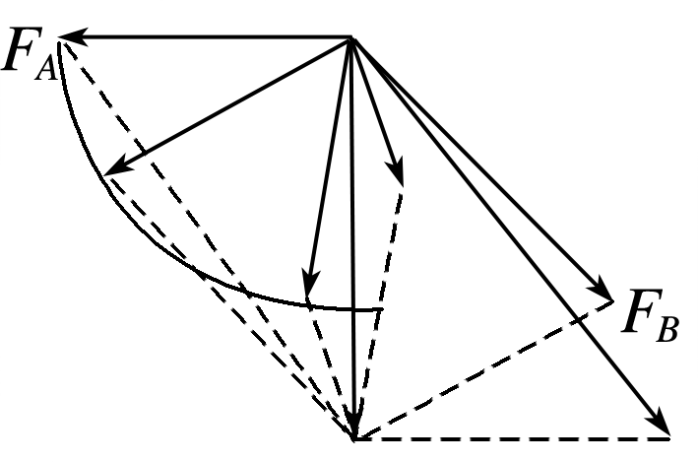
解析 若保持弹簧测力计A的读数不变，逐渐增大OA与OC的夹角，甲、乙两个弹簧测力计弹力的合力不变，如图所示，则可知采用的方法是：减小弹簧测力计B的读数，减小OB与OC之间的夹角；或者减小弹簧测力计B的读数，增大OB与OC之间的夹角，故选C、D.
1
2
3
4
5
6
7
8
9
10
11

Slide 22
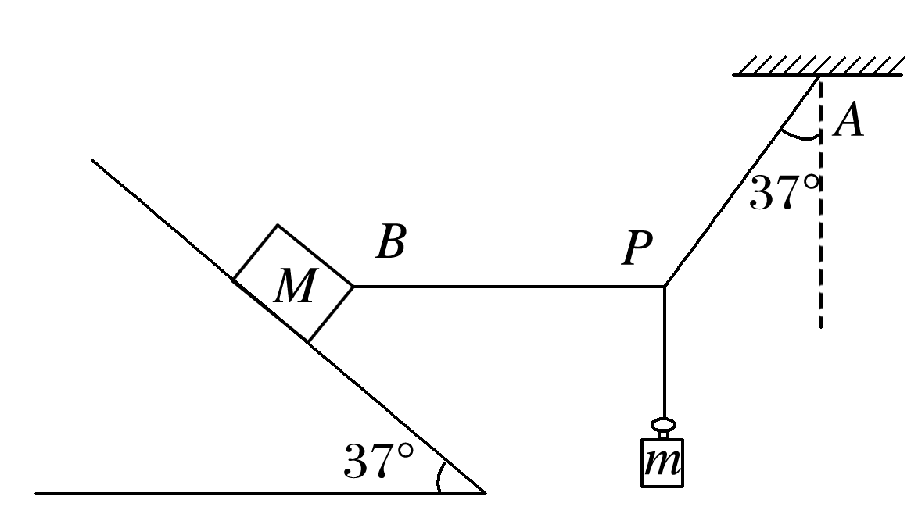
10.质量为m＝0.8 kg的砝码悬挂在轻绳PA和PB的结点上并处于静止状态.PA与竖直方向的夹角为37°，PB沿水平方向.质量为M＝10 kg的木块与PB相连，静止于倾角为37°的斜面上，如图10所示.(取g＝10 m/s²，sin 37°＝0.6，cos 37°＝0.8)求：
(1)轻绳PB拉力的大小；
答案 6 N
图10
1
2
3
4
5
6
7
8
9
10
11

Slide 23
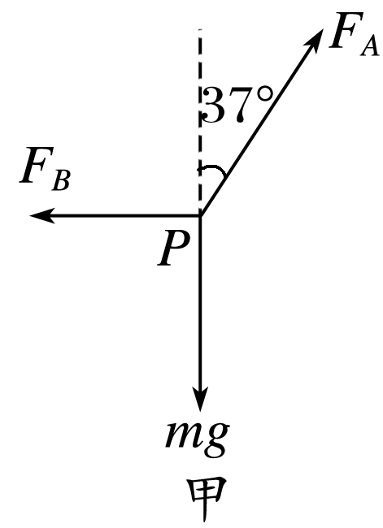
解析 分析结点P的受力情况，如图甲所示：
正交分解，F_{A}cos 37°＝mg，F_{A}sin 37°＝F_{B}，
联立解得F_{B}＝6 N.
1
2
3
4
5
6
7
8
9
10
11

Slide 24
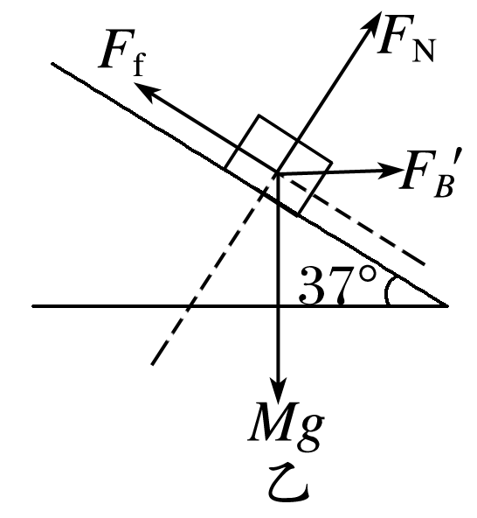
(2)木块所受斜面的摩擦力和弹力大小.
答案 64.8 N 76.4 N
解析 分析木块的受力情况，如图乙所示：
正交分解，沿斜面方向上，F_{f}＝Mgsin 37°＋F_{B}′cos 37°，垂直于斜面方向上，F_{N}＋F_{B}′sin 37°＝Mgcos 37°，其中F_{B}′＝F_{B}，联立解得F_{f}＝64.8 N，F_{N}＝76.4 N.
1
2
3
4
5
6
7
8
9
10
11

Slide 25
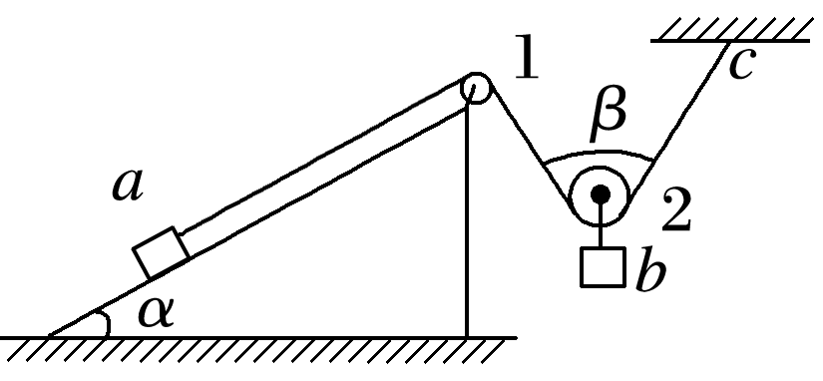
11.如图11，质量为5.4 kg且倾角为α＝37°的粗糙斜劈放置在水平面上，其与水平面间的动摩擦因数μ₁＝0.4，质量为5 kg的物体a放在斜面上且与斜面间的动摩擦因数μ₂＝0.5.一根平行于斜面的不可伸长的轻质细线一端固定在物体a上，另一端绕过两个光滑小滑轮固定在c处，滑轮2下吊有一物体b且β＝74°，物体a受到斜劈的摩擦力大小为F_{f}，且最大静摩擦力等于滑动摩擦力，g取10 N/kg，sin 37°＝0.6，cos 37°＝0.8.求：保证系统静止时，b的质量范围.
答案 1.6 kg≤m_{b}≤8 kg
图11
1
2
3
4
5
6
7
8
9
10
11

Slide 26
解析 a刚要下滑时b的质量最小，a受到沿斜面向上的静摩擦力作用，m_{a}gsin α＝μ₂m_{a}gcos α＋F_{T}
联立解得m_{b1}＝1.6 kg
a刚好上滑时，a受到沿斜面向下的静摩擦力作用，
m_{a}gsin α＋μ₂m_{a}gcos α＝F_{T}′
联立解得m_{b2}＝8 kg.
1
2
3
4
5
6
7
8
9
10
11

Slide 27
当a沿斜面有上滑趋势，且斜劈相对于地面刚好滑动时，研究a和斜劈组成的整体，
F_{T}″cos 53°＝μ₁(Mg＋m_{a}g＋F_{T}″sin 53°)
联立解得m_{b3}≈23.77 kg
综上可知，保证系统静止时，b的质量范围为1.6 kg≤m_{b}≤8 kg.
1
2
3
4
5
6
7
8
9
10
11

Slide 28
(7＋2＋2)
章末综合能力滚动练

